Slide 1
Formação para Tesoureiros(as) de Conferência

Slide 2
Tesouraria de uma Conferência
Deveres e cuidados da tesouraria de uma Conferência
(art. 96 a 101 e 131)

Slide 3
Tesouraria de uma Conferência
A inspiração de São Vicente, é a mesma nossa ?

Slide 4
Tesouraria de uma Conferência
Temos que agir com ardor, com alegria e acreditar que tudo vai dar certo.
Somos criativo.

Slide 5
Tesouraria de uma Conferência
Mostrar com competência e zelo as suas ações e se apaixonar pelo que está fazendo.

Slide 6
Tesouraria de uma Conferência
O serviço aos pobres:
O Amor e o serviço aos Pobres nos compromete a lutar contra todo tipo de pobreza.

Slide 7
Tesouraria de uma Conferência
O serviço aos pobres:
Enquanto responsáveis pelas finanças de uma CONFERÊNCIA devemos: dar testemunho de dedicação total no serviço aos Pobres, realizando a lei da Boa Nova, da solidariedade e da fraternidade;

Slide 8
Tesouraria de uma Conferência
Vicente de Paulo, um exemplo a ser seguido:
Mobilizou as pessoas para o serviço:
Incentivou a comunidade rica a estar a serviço dos Pobres;
Incentivou as pessoas a lutarem para tirar os Pobres da miséria;

Slide 9
Tesouraria de uma Conferência
Vicente de Paulo era um empreendedor:
Sabia empreender a ação caritativa em todos os tipos de pobreza;
Era bem relacionado com todas as pessoas, inclusive com os ricos e com eles conseguia ajuda para seus Pobres;

Slide 10
Tesouraria de uma Conferência
Apresentação dos Mapas e pagamento das "décimas"
Mensalmente as Conferências devem entregar seus Mapas aos Conselhos Particulares e no final de cada ano o Mapa anual.
(Toda diretoria deve ficar atenta, e ajudar o presidente neste cuidado e principalmente a tesouraria)

Slide 11
Tesouraria de uma Conferência
Não basta sermos excelentes tesoureiros(as) de uma Conferência
Acima de tudo, temos de ser excelentes seres humanos.

Slide 12
Tesouraria de uma Conferência
O que a SSVP espera do(a) Tesoureiro(a) Art.131

Slide 13
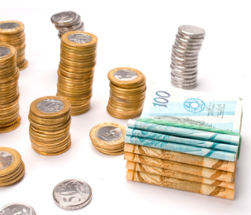
Tesouraria de uma Conferência
O que a SSVP espera do(a) Tesoureiro (a)
Que sejam responsáveis pela escrituração do “Livro Caixa”, por todas as transações financeiras da Conferência a quem estiver servindo, pela prestação de contas da situação financeira em cada reunião da Conferência, pela elaboração, em conjunto com os secretários, dos Mapas, pela elaboração de orçamentos planejamentos financeiros.

Slide 14
Tesouraria de uma Conferência
O que a SSVP espera do(a) Tesoureiro (a) Art.99
Artigo 99. As Unidades Vicentinas recolherão, mensalmente, a contribuição da décima – 10% (dez por cento) – de sua arrecadação bruta para os Conselhos a que estiverem vinculadas.

Slide 15
Tesouraria de uma Conferência
O que a SSVP espera do(a) Tesoureiro (a) Art.101
Principais fontes de receitas que incidem décimas:
- Coletas das Reuniões;
- Décimas Recebidas, no caso dos Conselhos;
- Contribuições de Subscritores e Doações;
- Receitas líquidas com Eventos (Almoços, Rifas, Bazares, etc.);
Nestas Receitas o cálculo das décimas é feito pelo valor da receita líquida, ou seja, deduz-se da receita total os custos e despesas para a obtenção da receita.

Slide 16
Tesouraria de uma Conferência
O que a SSVP espera do(a) Tesoureiro (a) Art.101
Principais fontes de receitas que não incidem décimas:
Auxílios ou contribuições de Conferências e Conselhos;
Vendas de Materiais Vicentinos;
Contribuições recebidas para repasses a unidades da SSVP ou outras;
Contribuição da Solidariedade e Coleta de Ozanam;
Auxílios de outras Unidades Vicentinas.

Slide 17
Tesouraria de uma Conferência
O que a SSVP espera do(a) Tesoureiro (a) Art.120
Artigo 120. Em cada ano, os vicentinos são chamados a participar, em consciência, de duas campanhas de arrecadação de fundos financeiros, em nível nacional, em todas as Conferências: a Contribuição da Solidariedade e a Coleta de Ozanam.
§ 1º. Pela destinação e finalidade de ambas as campanhas, os membros devem demonstrar, de modo especial, a sua solidariedade e generosidade .
§ 2°. Os Vicentinos, quando possível, devem aumentar essa contribuição na medida de suas possibilidades, a fim de, por esse meio, compensar as dificuldades que possam ter outros Confrades e Consocias em atender à contribuição prevista.

Slide 18
Tesouraria de uma Conferência
O que a SSVP espera do(a) Tesoureiro (a) Art.121
Artigo 121. A Contribuição da Solidariedade, no valor de 1% (um por cento) do salário mínimo nacional vigente, é arrecadada diretamente junto a cada Associado, durante o primeiro trimestre.
§ 1°. A destinação dos recursos desta arrecadação será para o Conselho Nacional do Brasil, para uso em atividades e apoio às Conferências mais carentes do país, que apresentem dificuldades de manter seus trabalhos, para projetos sociais, para o Departamento Missionário e atividades que atendam os mais Pobres de acordo com a análise da Diretoria.
§ 2°. Cada Conferência deve fazer a entrega dos recursos arrecadados ao Conselho Particular, que está obrigado a fazer o repasse diretamente ao Conselho Nacional do Brasil.

Slide 19
Tesouraria de uma Conferência
O que a SSVP espera do(a) Tesoureiro (a) Art.122
Artigo 122. Durante a semana que inclui o dia 9 de setembro, data da comemoração litúrgica do Bem-Aventurado Antônio Frederico Ozanam, será realizada a Coleta de Ozanam (Artigo 120).
§ 1º. A destinação dos recursos será ao Conselho Geral Internacional, conforme acordo celebrado com Conselho Nacional do Brasil, para ajudar no desempenho de suas atividades como órgão máximo da Confederação Internacional da SSVP, para o atendimento das Conferências com necessidades financeiras de outras regiões do mundo e para ajudas emergenciais.
§ 2º. Os valores oriundos desta coleta não constituem recursos da SSVP no Brasil, mas contribuição pessoal de Associados (Confrades e Consocias), em virtude da proibição da legislação brasileira de remeter valores financeiros para o exterior.

Slide 20
Tesouraria de uma Conferência
O que a SSVP espera do(a) Tesoureiro (a) Art.131
Artigo 131. Aos Tesoureiros, dentre outros direitos e deveres, compete:
I) responsabilizar-se pelo caixa e pelos valores patrimoniais, sendo encarregados do uso regular do numerário;
II) apresentar em todas as reuniões o Relatório Financeiro, ou sempre que for solicitado pelos órgãos de hierarquia superior;
III) providenciar o Termo Declaratório , responsabilizando-se por movimentar os recursos financeiros segundo os interesses e orientações da Conferência;
IV) preparar e manter em dia os cadastros dos contribuintes, benfeitores e doadores.

Slide 21
Tesouraria de uma Conferência
O que a SSVP espera do(a) Tesoureiro (a) Art.131
V) zelar pelas contas, vistoriar os documentos do caixa, anotando as receitas e as despesas em livro próprio, em meio físico ou digital, arquivando os comprovantes e toda documentação de interesse;
VI) elaborar, em conjunto com o Secretário, os Mapas Mensais e o Mapa Estatístico Anual;
VII) fornecer recibos para quaisquer donativos ou auxílios recebidos;
VIII) promover, em cada reunião, a Coleta Secreta e, anualmente, a arrecadação da Contribuição da Solidariedade (Artigo 121) e a realização da Coleta de Ozanam (Artigo 122). Parágrafo único. Os Tesoureiros calcularão a décima – 10% (dez por cento) – devida ao Conselho Particular, lançando-a no caixa, para recolhimento mensal.

Slide 22
Tesouraria de uma Conferência
Procedimentos e Rotinas
Os Tesoureiros, nas Conferências, calcularão em cada reunião a décima 10% (dez por cento) devida ao Conselho Particular. Portanto, é importante ressaltar que, de todos os recebimentos na Conferência que estão sujeitos ao pagamento de décima, somente 90% do valor recebido pertencem à Conferência, pois os outros 10% restantes referem-se a décima que será encaminhada ao Conselho Particular no mês seguinte, razão porque a cada reunião este valor deve ser calculado e separado para não correr o risco de ser gasto e na época de encaminhar ao CP faltar o dinheiro.

Slide 23
Tesouraria de uma Conferência
Procedimentos e Rotinas
É importante que haja clareza e transparência nos registros, não ficando qualquer receita e/ou despesa sem registro no Livro, destacando a décima, calculada corretamente, a ser encaminhada ao Conselho, assim como outros pagamentos a serem realizados de forma que se tenha claramente o saldo e os recursos disponíveis para a unidade.

Slide 24
Tesouraria de uma Conferência
Procedimentos e Rotinas
Mensalmente os dados financeiros, a serem registrados nos Mapas, cujo modelo deve ser observado o disponibilizado pelo CNB em seu Site, são retirados do Livro Caixa. Os demais dados, cadastrais, estatísticas e de atividades, são informados pelos secretários.

Slide 25
Tesouraria de uma Conferência
Trabalhar em equipe
Para vencer a pobreza

Slide 26
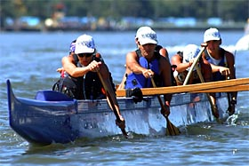
Tesouraria de uma Conferência
Trabalho em equipe
A diretoria da CONFERÊNCIA precisa ser uma equipe
comprometida ; precisa estar alinhada e “remar” na
mesma direção para alcançar o objetivo almejado.

Slide 27
Tesouraria de uma Conferência
Então tenhamos motivação para agirmos com entusiasmo e ética.

Slide 28
Tesouraria de uma Conferência
Mas acima de tudo, precisamos Ter motivação.

Slide 29
Tesouraria de uma Conferência
E Ter motivação é ter entusiasmo.

Slide 30
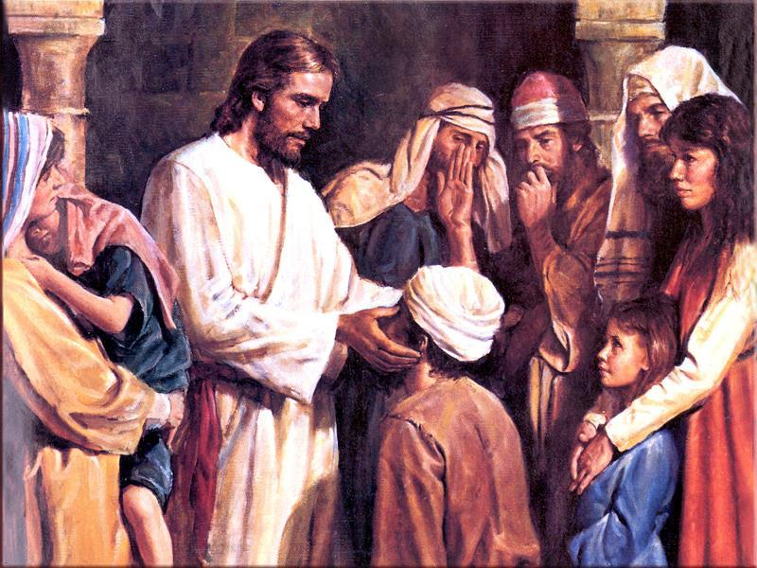
Tesouraria de uma Conferência
Ter entusiasmo é ter Deus. É deixar Deus entrar dentro de você.

Slide 31
Tesouraria de uma Conferência
Há alguns aspectos que merecem ser destacados e
tomados como indicador de direção;
1 - A necessidade de oração individual e comunitária;
2 - A entrega pessoal na ação;
3 - A fraternidade em que devemos viver;
4 - A universalidade da nossa entrega ao serviço dos pobres;
5 - A nossa vocação eclesial.(participação comunidade).

Slide 32
Tesouraria de uma Conferência
Mensagem final:
A vocação e a missão da Conferência é seguir Jesus Cristo, servindo aqueles que precisam, dando testemunho do amor que liberta, que cura e que dá a vida.
Os Vicentinos devem servir com alegria, pois tudo o que fizer deve ser feito com amor, como o próprio Cristo fez por nós.
É na Conferência que está toda a essência do trabalho vicentino, toda a essência do amor de Deus aos excluídos.

Slide 33
Tesouraria de uma Conferência
O que a SSVP espera de vocês?

Slide 34
Tesouraria de uma Conferência
Que faça tudo com muita dedicação
e dentro do previsto no nosso Regulamento (Regra).

Slide 36
Louvado Seja Nosso Senhor Jesus Cristo!
ecafo@ssvpbrasil.org.br

